Slide 1
新人期末報告
報告人：李思穎

Slide 2
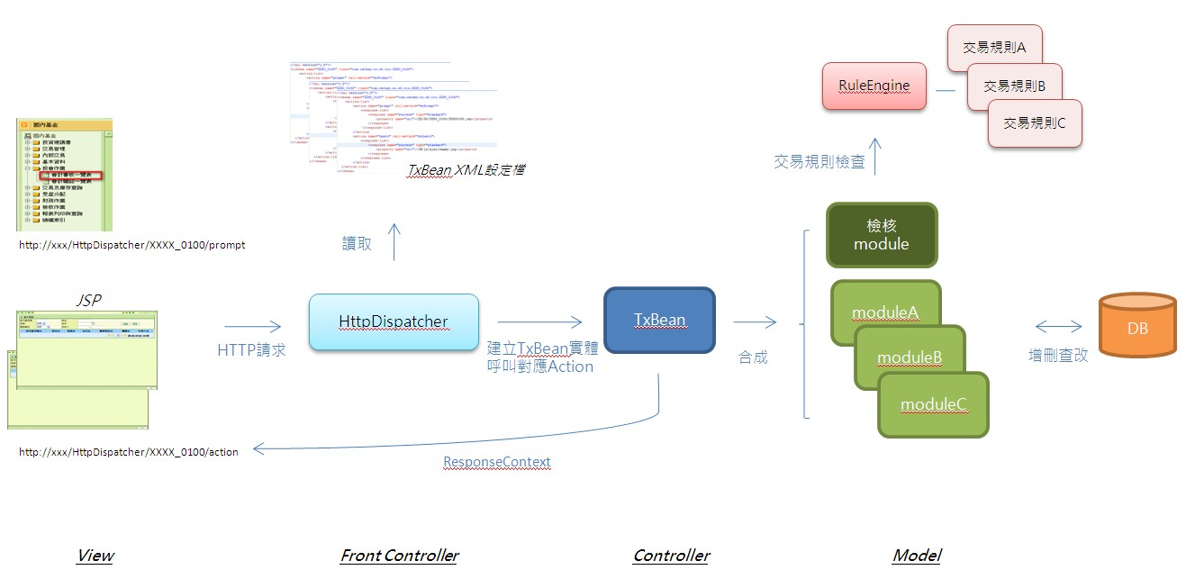
E-BAF (E-Business Application Framework)
套用了MVC Model：Model、View、Controller
5
3
1
2
4
TxBean Name
Action Name

Slide 3
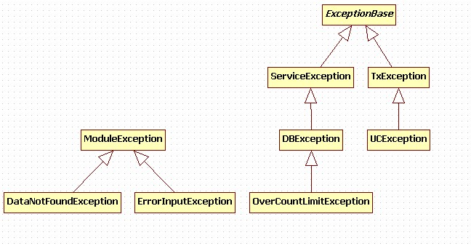
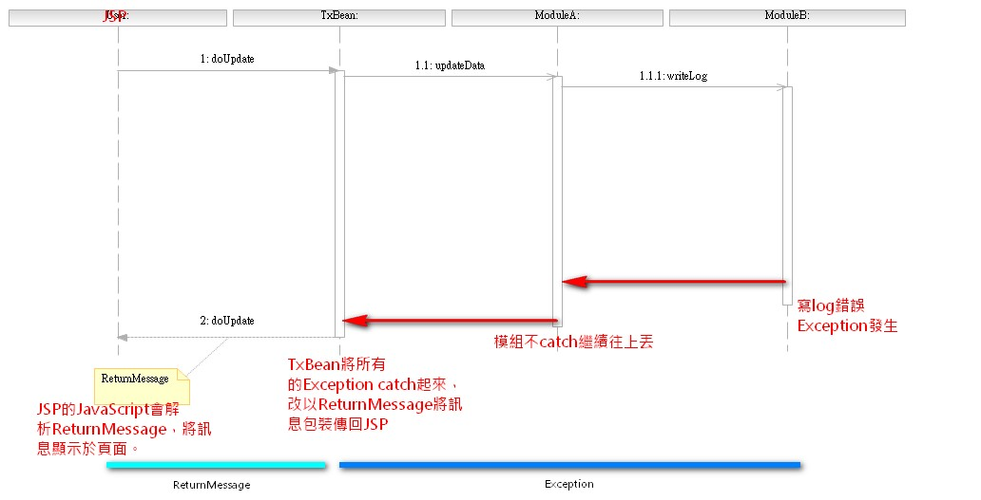
Exception

Slide 4
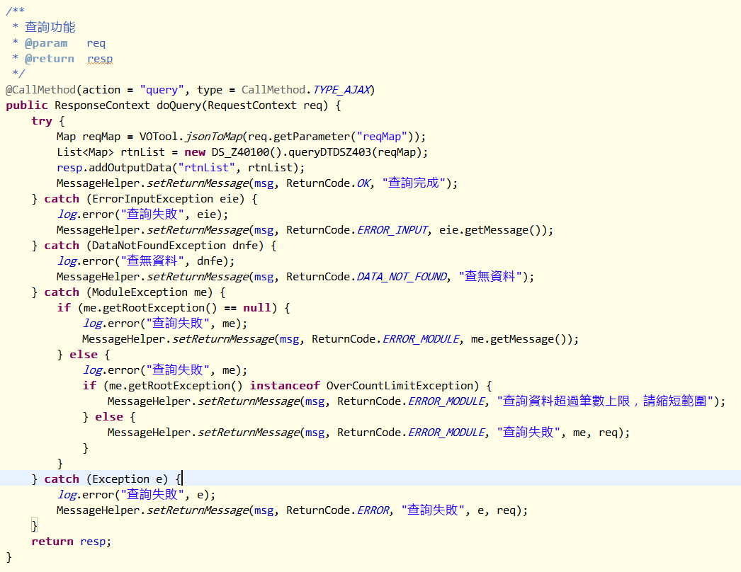

Slide 5
Transaction
交易符合ACID原則
一個作業單元：Transaction.begin() 、 Transaction.commit() 及 Transaction.rollback()
Transaction.getDateSet()
交易控制如何操作在同一個 JDBC connection？
若不在Transaction.begin() 間 Transaction.commit()以 Transaction.getDataSet() 取得 DataSet？
如只是初次取得 DataSet，不需執行 clear()；同一 DataSet 需重複使用時，每次使用前都須執行 clear() 清除內容
非必要，請勿在模組內做 Transaction 的 begin, commit, rollback 的動作
優點＆缺點
DBModule 的getDataSet() 取得獨立連線DS
此時無論是否有用 Transaction 宣告交易起始，只要跨子系統存取，便會改用該子系統對應的 DataSource 進行連線。
優點＆缺點

Slide 6
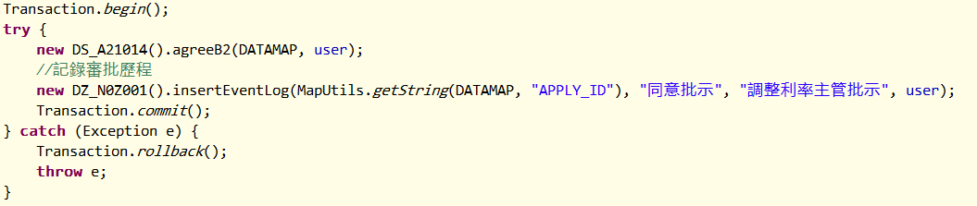

Slide 7
Dead Luck
Notes:
//**模組A**// DataSet dsA = Transaction.getDataSet(); //**模組B**// DataSet dsB = getDataSet(); //主程式 Transaction.begin(); //交易開始 //1. 呼叫模組A 對 DBRC.DTRCG001 進行Update moduleA.updateG001(); //2. 呼叫模組B 對 DBRC.DTRCG001 進行讀取 // 死結發生! 因為模組A 是透過 Transaction 取得 DataSet ， // 此時模組B 採獨立連線的 DataSet 來進行讀取，但因為交易還未 // commit ，所以 DTRCG001 仍然被 Lock 住，於是模組B 等不 // 到模組A 釋放 DTRCG001 ，造成死結。 moduleB.queryG001(); Transaction.commit(); //交易結束

Slide 8
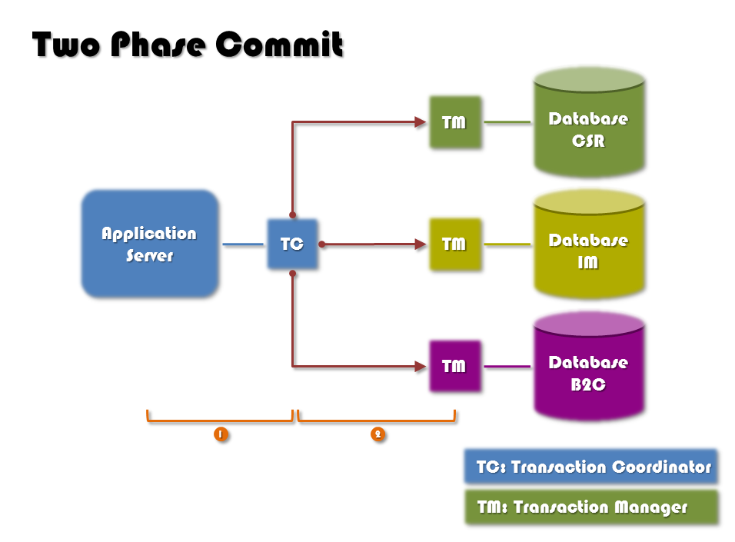
Transaction – 2 Phase Commit
Transaction.setXAMode()
使用Driver「com.ibm.db2.jcc.DB2XADataSource」進行連線
優點 ＆ 缺點
要注意：此機制需看伺服器及資料庫是否有提供支援，並非所有皆有支援。
階段1
階段2

Slide 9
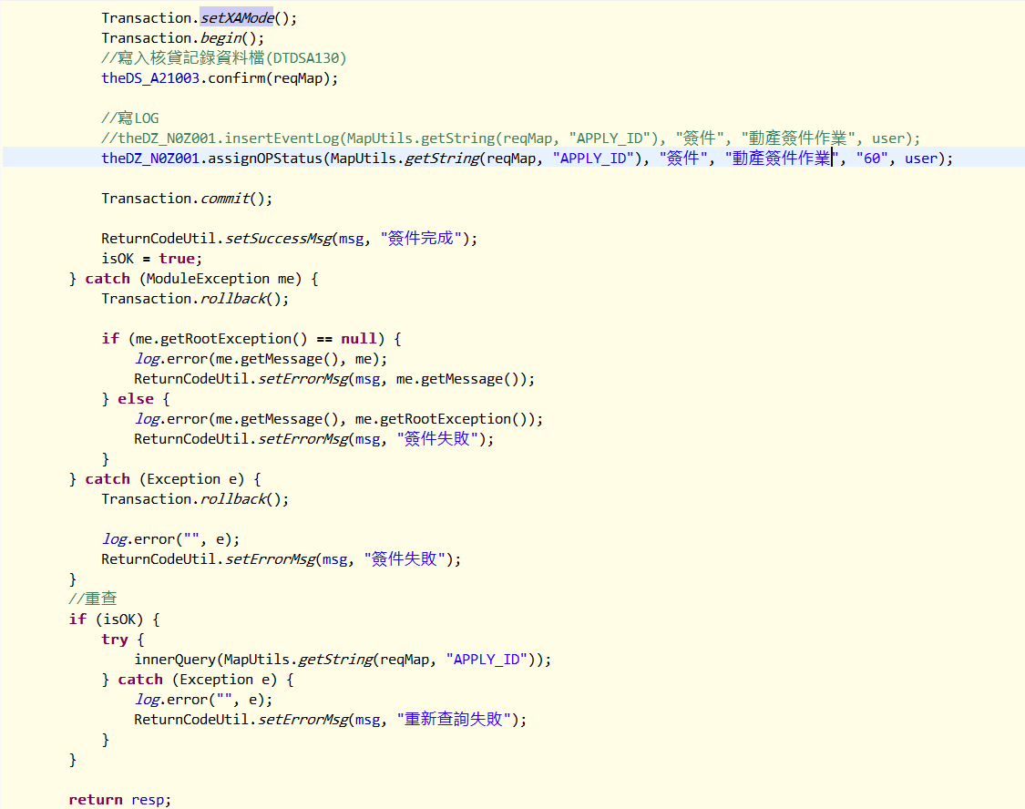
就算commit or rollback，直到response才會結束

Slide 10
DB2 Isolation Levels
Uncommitted read (UR)
A作業單元已更新但尚未確認的資料，B作業單元可作讀取動作
適合用在read-only table
Cursor stability (CS)
Default level
一個作業單元正在讀取的那一行加鎖，只保證正在處理的資料行不會被其他交易所改變
交易讀取的資料是已確認的資料
Read stability (RS)
一個A作業單元滿足條件的行加鎖，直到被commit or rollback才釋放
但若另一個B作業單元對A作業單元不滿足的條件可以更新或插入紀錄，A再查詢時，結果可能不同。
其他人可以查詢A作業單元滿足條件鎖定的紀錄，但不可更新。
Repeatable read (RR)
一個A作業單元所有被讀取過的行都加鎖，直到被commit or rollback才釋放
若另一個B作業單元對A作業單元不滿足的條件不可以更新或插入紀錄，保持結果A作業單元結果一致。

Slide 11
SQL Injection
透過網站的輸入欄位，上傳惡意的 SQL 代碼
藉由特殊字元，改變語法上的邏輯，駭客就能取得資料庫的所有內容
高風險情況：
程式中使用字串聯結方式組合SQL指令
連結資料庫時使用權限過大的帳戶
未檢查User輸入的資料，如未限制字元數，未對輸入資料做潛在指令檢查
如何防範：
使用參數化查詢（Parameterized Query）來設計資料存取功能
組合SQL字串時，先針對所傳入的參數作字元取代（將單引號字元取代為連續2個單引號字元）
Example：
strSQL = "SELECT * FROM users WHERE (name = '" + userName + "') and (pw = '"+ passWord +"');“
strSQL = "SELECT * FROM users WHERE (name = '1' OR '1'='1') and (pw = '1' OR '1'='1');“
strSQL = "SELECT * FROM users;“

Slide 12
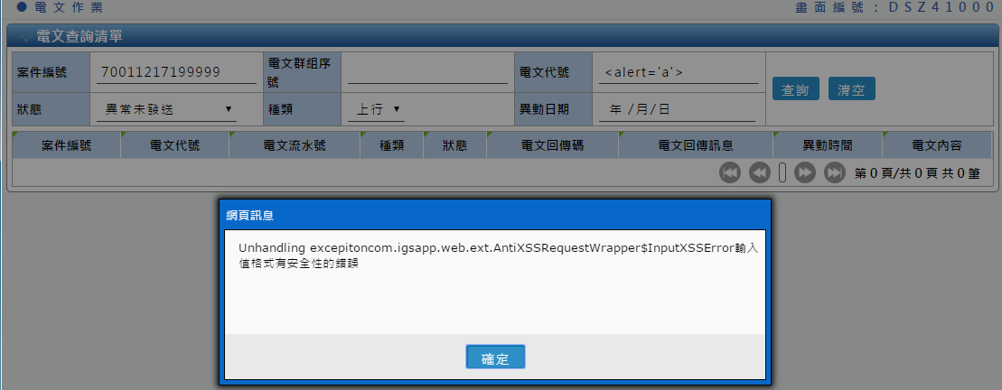
Cross-Site Scripting (XSS)
駭客修改網頁內容，讓user去點擊並回傳資料
常用的程式語言是 Javascript ，過去常發生在留言版，討論區等等功能，
當 End-user 點擊帶有惡意代碼的進結， Browser 將被導到駭客指定的網頁，並且在 Browser 中執行有害的程式，藉此竊取用戶密碼或個人隱私。
如何避免：
過濾特殊字元：
使用者輸入欄位加入過濾字串的功能，將『<』、『>』、『%』、『/』、『()』、『&』等符號進行過濾不予輸出至網頁
限定欄位長度的輸入。
對cookie資料加密
黑名單&白名單機制

Slide 13
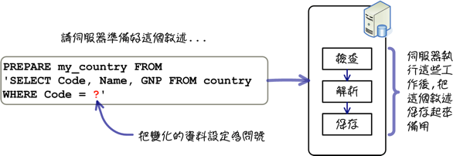
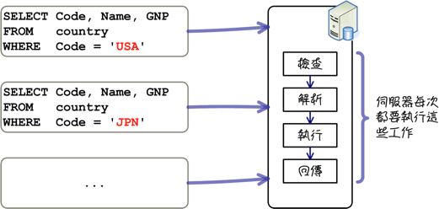
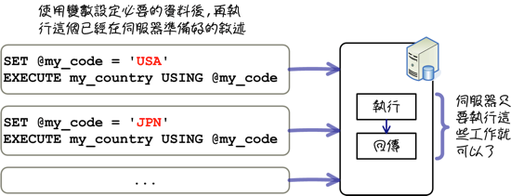
補充報告(四)
Prepare statement
prepareStatement會先初始化SQL，先把這個SQL提交到資料庫中進行預處理，多次使用可提高效率

Slide 14
心得
開發支數：
想法：
做事情的方法；
知識分享與管理；
模組化工具；
自己欠缺交易控制與DB操作經驗；
只有最適合的方法。
主程式 | 模組 | 問題單 | 總計
15 | 6 | 5 | 26

Slide 15
What are the DB2 Isolation Levels ?
A brief description of all four isolation levels used by DB2
1. UR - Uncommitted Read
– For read only queries, no record locking – Will see uncommitted changes by other transactions – Good for accessing read only tables – Statements in UR which modify data are upgraded internally to CS
2. CS - Cursor Stability
– Default isolation level – Locks and unlocks each row, 1 at a time (never has 2 locks at once) – Guaranteed to only return data which was committed at the time of the read
3. RS - Read Stability
– Will keep all qualifying rows locked until the transaction is completed – Does release locks on rows that do not satisfy query predicates – Use for result set stability or when future actions on returned rows may be taken
4. RR - Repeatable Read
Locks the table within a unit of work. An application can retrieve and operate on rows in the table as many times as needed. However, the entire table is locked, not just the rows that are retrieved. Until the unit of work completes, no other application can update, delete, or insert a row that would affect the table.
http://www.dbatodba.com/db2/how-to-do/what-are-the-db2-isolation-levels

Slide 16
Hybrid App Develop With IBM MobileFirst Introduction
報告人：李思穎

Slide 17
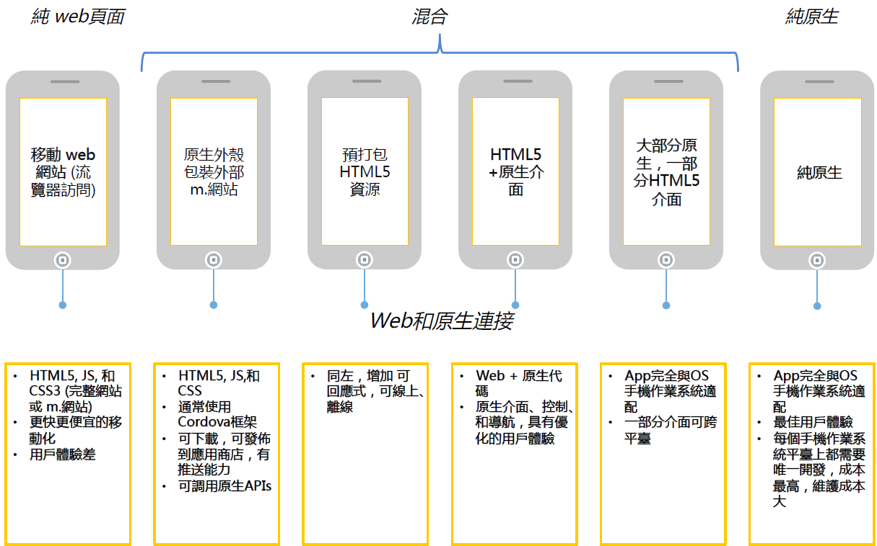
APP開發種類

Slide 18
行動裝置開發模式
開發方式 | 適用性 | 效能 | 開發成本 | 維護成本 | 硬體支援 | 發佈 | 資源儲存
Native ( Java、C#、Object-C ) | 操作互動性多 | 最佳 | 不同系統需要開發一套，耗時長，專才人員需求大 | 維護多系統與多版本相容性 | 最佳 | 安裝APP | Local + remote 支援offline優
Web (HTML + JS + CSS) | 資訊內容流覽為主 | 最差 | 一般網頁主機開發一套，耗時短，專才人員需求小 | 永遠維護最後一版 | 無 | 無需安裝APP | Remote 支援offline有限
Hybrid (Native + Web) | 上述兩者結合需求 | 中等 | Native部分各一套Web部分共用一套,耗時中等，專才需求視開發比重 | 上述兩者,維護曲線取決於Native應用多寡 | 中等 | Native部分安裝APP , Web不用 | Local + remote 支援offline優

Slide 19
PhoneGap 與 Cordova（一）
PhoneGap 是跨平台手機 Apps 的一種 Framework。
PhoneGap 是一款開放原始碼的行動裝置開發框架，旨在讓開發者使用HTML、JavaScript、CSS 等 Web APIs 開發跨平臺的行動裝置應用程式。 原本由 Nitobi 公司開發，現在由 Adobe Systems 擁有。
PhoneGap是一個行動裝置的API介面集，利用JavaScript存取這些介面可以調用諸如攝影機、羅盤等硬體系統資源。配合上一些基於HTML5、CSS3技術的UI框架，如jQuery Mobile、Dojo Mobile或Sencha Touch，開發者得以快速地開發跨平台App而不需要編寫任何的原生代碼。
PhoneGap的代碼貢獻給了Apache軟體基金會，但保留了PhoneGap的商標所有權，並命名為Apache Callback。1.4版釋出後，接著Apache Callback的名稱變更為Apache Cordova

Slide 20
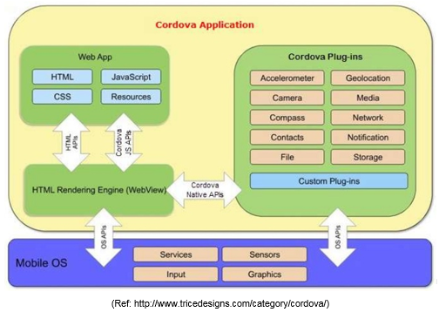
PhoneGap 與 Cordova（二）

Slide 21
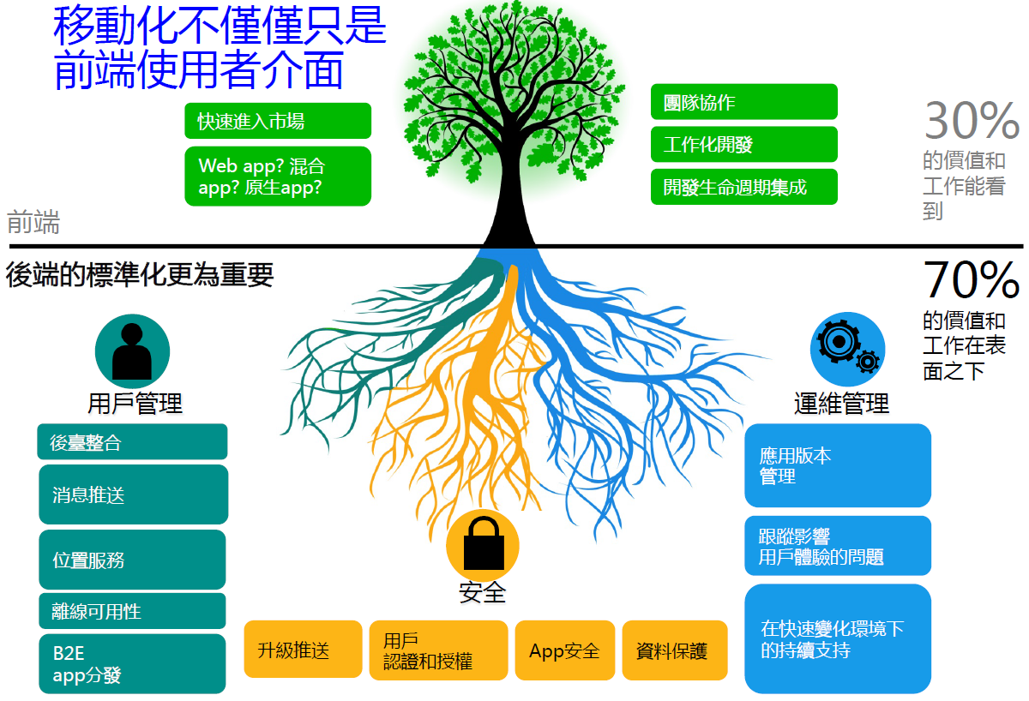

Slide 22
IBM MobileFirst Hybrid Application
以 “Single-Page Application” (SPA) 概念為基礎的一種手持裝置APP開發。
一個Cordova應用程式。
(使用MobileFirst SDK 作為插件來創建iOS 和Android Cordova 應用程序)
不需要太多的原生碼實作下開發，又能享受部份硬體與相關原生實作套件支援
依據團隊狀況來評估使用開發框架,如JQM、Dojo 、sencha或是ionic ＋ Angular JS 。
透過IBM MobileFirst Platform可以有效控管版本，避免無限制性的版本在外造成維運的困難。
IBM MobileFirst Platform Application Center Console與MobileFirst Platform Operations
Console APK / IPA與相關HTML / JS / CSS壓縮包裝部署與更新
方便進行開發與上架後的換版通知與壓縮包同步更新。

Slide 23
IBM MobileFirst 主要特色
統一利用 HTML5 + JS 開發，所有平台都適
用，避免重複開發，只要會寫網
頁的人都可以開發。
可根據不同平台，打包成符合規格
的App程式送審上架。
Direct Update，若只更新HTML部份，不必重新送審
IBM
MobileFirst
擁有完整的管理平台，嚴格控制
各版本的產出，避免版本錯誤
帶來的損失。
私有的App Store，讓企業內部可
以發行專屬的手機App，而不須透
過Google Play、Apple App Store、
Window App Store。

Slide 24
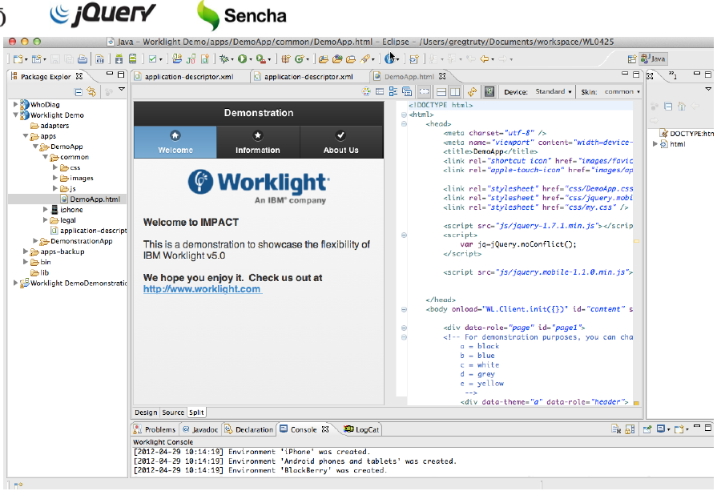
開發環境
使用Eclipse，安裝MobileFirstPlatform外掛程式
Preview模式開發測試，手機可直接可以在chrome or safari瀏覽器console偵錯，所見即所得開發

Slide 25
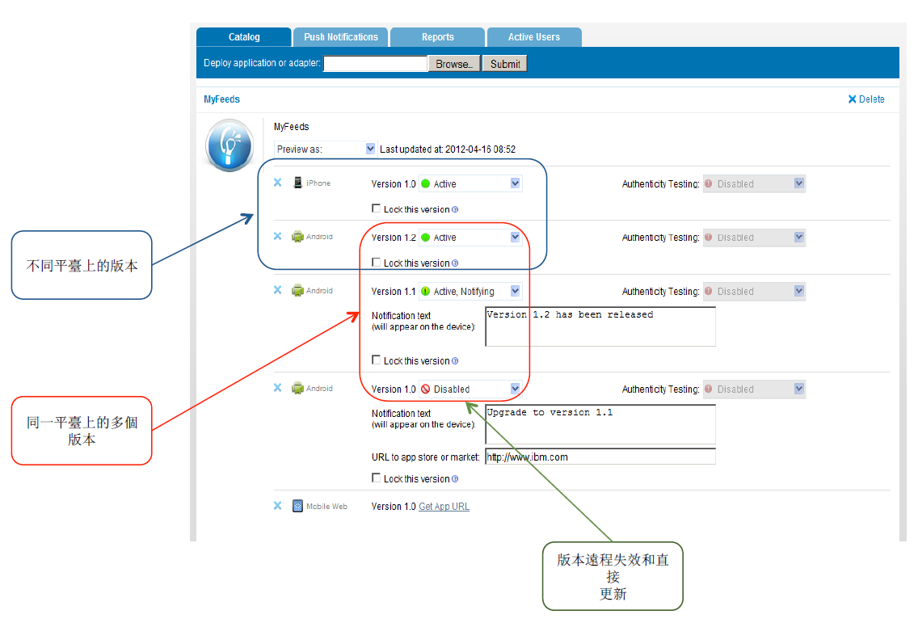
版本控制

Slide 26
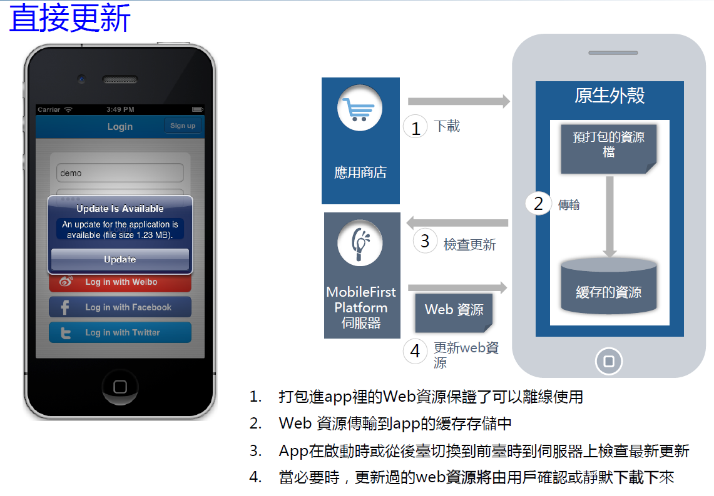
Direct Update

Slide 27
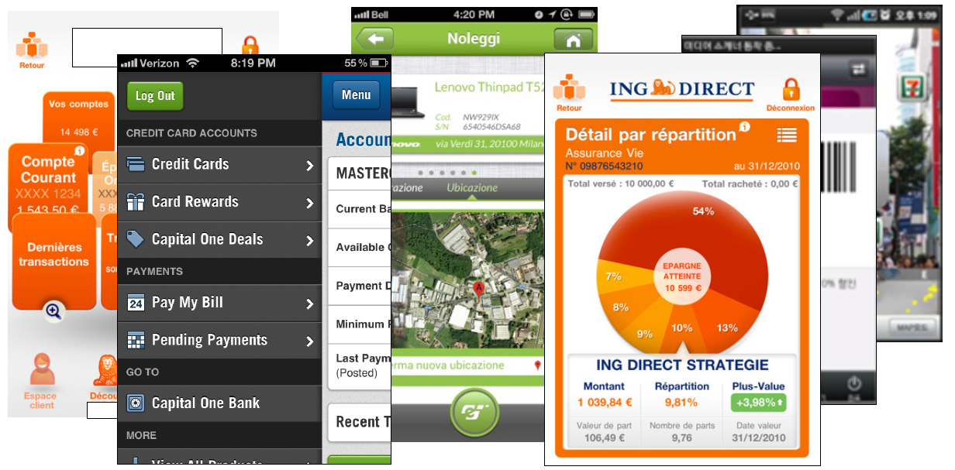
靈活可訂製的UI/UE

Slide 28
使用心得
行動裝置Hybrid Application的瀏覽器組件(WebView / UIWebView) 不等同行動裝置上提供的瀏覽器APP( Chrome / Safari )
UI / UX設計的重要性 – Art Editor
避免複雜的DOM與過大的圖片資源設計
不同作業系統下的共通性( 與Web開發考量跨瀏覽器顯示一樣的道理 )
Single page application conception
善用Cordova封裝的plug in來發揮原生與硬體支援
Html template 與 JS plug in的運用
數據傳輸 - Using JSON replace XML
自行開發Cordova plug in套件,有效利用Native優勢或與第三方Native套件進行整合( 例如憑證 )

Slide 29
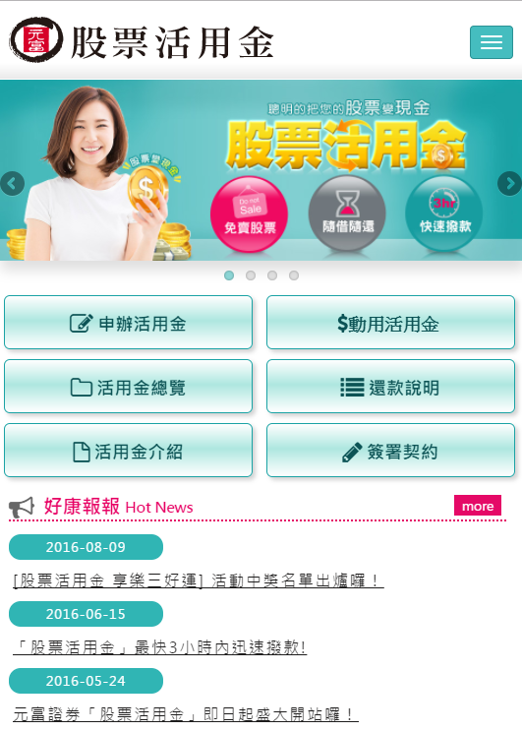
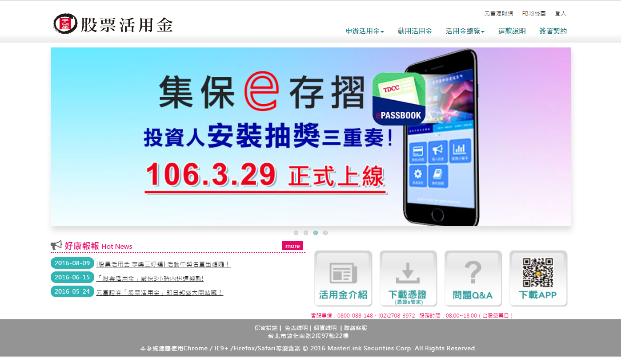
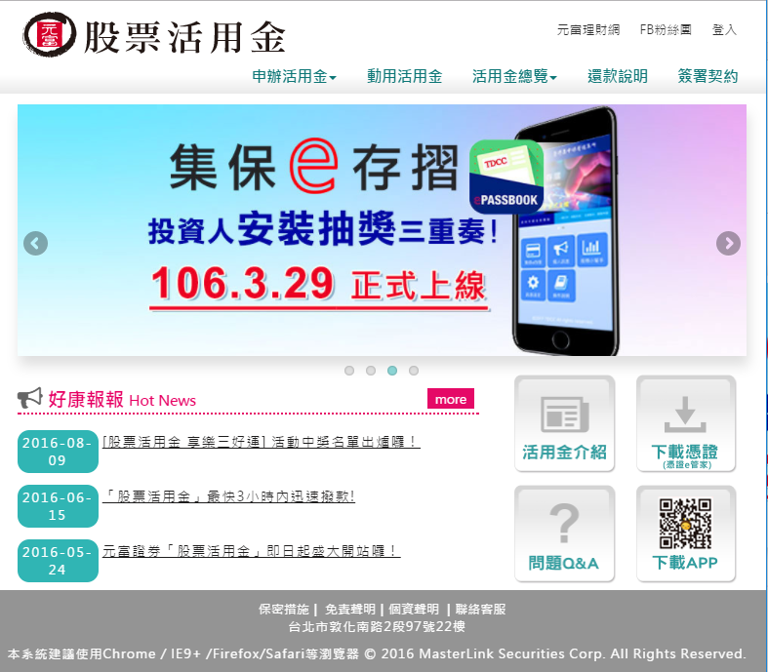
Case Share
PC Web網頁
Tab
Phone

Slide 30
特色
使用Bootstrap RWD 設計同時開發電腦版、行動版頁面與APP頁面。
JSP, Javascript 前端 Web 程式開發
後端使用Spring MVC框架開發
APP部份：
需求：在原有Cordova框架中嵌入網頁，並且整合台網憑證產生元件來進行相關交易行為所需。
使用IBM MF框架為基礎
研發 Hybrid APP 的 2 Webview 框架：
當Cordova base APP啟動後，於視窗UI建立產生後，取得視窗最上層的UI管理，並動態透過程式流程建置一個自己的WebView並且加入現有的視窗群組中，並透過後續流程控制兩個UI實體的切換顯示。
達成Cordova WebView, Native, customer WebView三向訊息溝通。
APP將具有Hybrid與連結外部網站的特性，並可透過Native Layer進行MQTT、Socket或是Http Web site等server進行資料交換或與手持裝置系統功能串接。
減少送審上架次數，若修改文字直接改網頁即可

Slide 31
感謝聆聽，敬請指教
報告人：李思穎

